Slide 1
Melhoria da Atenção à Saúde dos Idosos, UBS Bela Vista, Dois Irmãos / RS
UNIVERSIDADE ABERTA DO SUS – UNASUS UNIVERSIDADE FEDERAL DE PELOTAS Faculdade de Medicina
Programa Mais Médicos para o Brasil
Curso de Especialização em Saúde da Família Turma 5
Orientanda: Mariele Ribeiro Corrêa
Orientador: Mateus Casanova dos Santos

Slide 2
Sobre o Município de Dois Irmãos
População estimada em 28.388 habitantes (2012).
Colonização alemã.
Saúde:
1 Hospital com 66 leitos, incluindo internação adulto, pediátrica e de saúde mental;
5 Postos de Saúde.
Economia da região voltada para a Indústria Calçadista (4º produtor no Estado e 5º em exportação no Brasil.

Slide 3
Introdução
Atualmente há um crescimento da população idosa em todo o país.
Tal fato indica a necessidade em se estudar políticas de saúde que contemplem esta parcela da população.
A UBS Bela Vista é uma unidade mista que abrange aproximadamente 3752 pacientes.
Antes da intervenção não havia uma organização em relação à saúde do idoso.

Slide 4
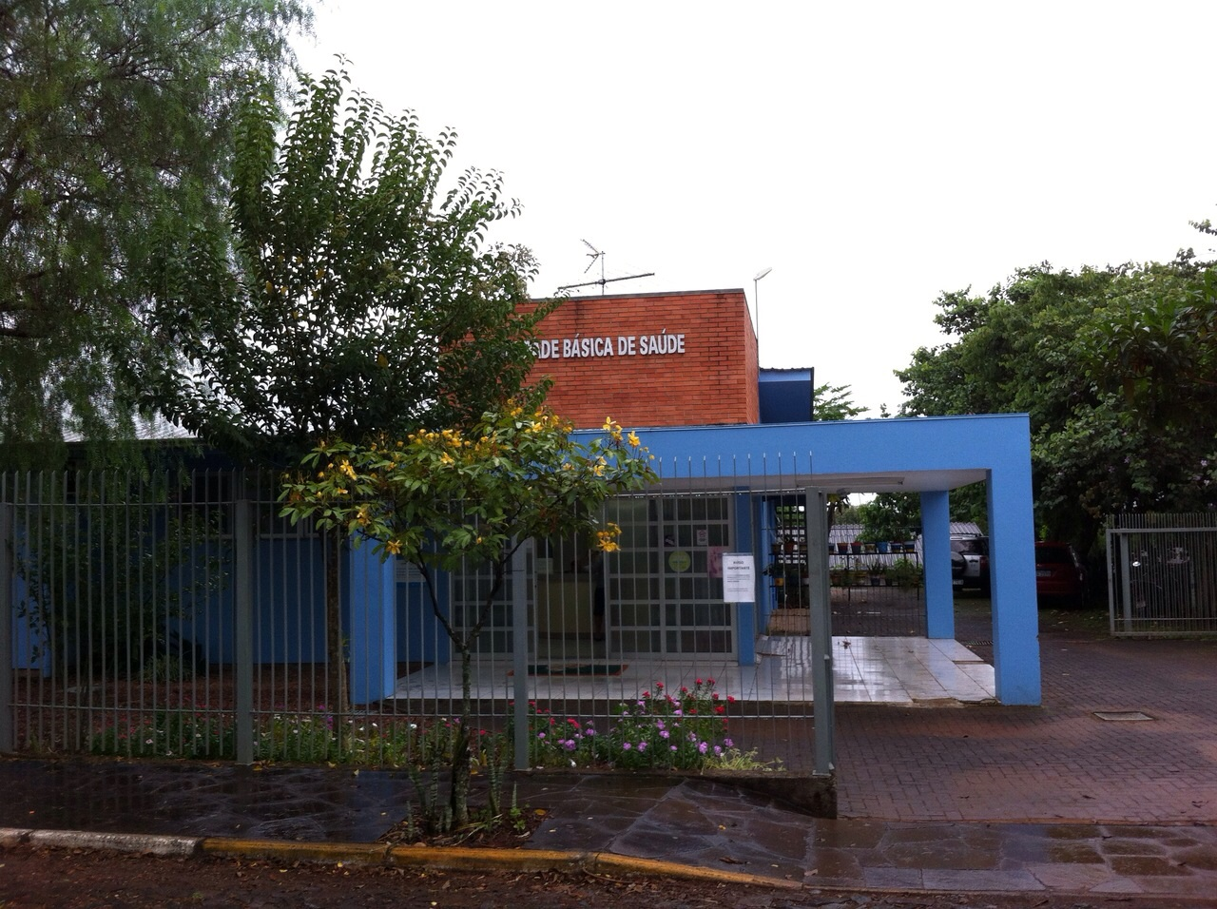
UBS Bela Vista
É uma Unidade de Saúde mista, urbana.
Há uma equipe em ESF + nutricionista, pediatras, ginecologista, psiquiatra.
População predominantemente acima dos 50 anos.
Área física:
3 consultórios 6. Cozinha
Sala de vacinas 7. Lavanderia
Ambulatório 8. Sala de esterilização
Sala de reuniões e sala de espera 9. Farmácia
Banheiros (para pacientes e profissionais)

Slide 5
Objetivo
Melhorar a atenção à saúde do idoso.

Slide 6
Metodologia
Pesquisa de intervenção.
Utilização de questionários e formulários de protocolos de atendimento em trabalho de campo na APS.
O trabalho foi desenvolvido tendo em vista:
Análise Situacional
Ações Programáticas

Slide 7
Objetivos, metas e resultados
Referente ao objetivo cobertura:
Implantar e ampliar a cobertura do Programa de Atenção à Saúde do Idoso para 100% dos idosos em 4 meses.

Slide 8
Objetivos, metas e resultados
Referente à meta de qualidade:
* Realizar a Avaliação Multidimensional Rápida de 100% dos Idosos da área de abrangência utilizando como modelo a proposta do Ministério da Saúde cadastrados no programa.

Slide 9
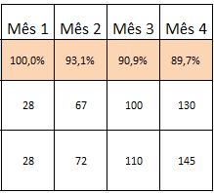
Objetivos, metas e resultados
Referente à meta de qualidade:
* Realizar Exame Clínico em 100% dos Idosos cadastrados no programa.

Slide 10
Objetivos, metas e resultados
Referente à meta de qualidade:
* Realizar solicitação de Exames complementares periódicos em 100% dos idosos hipertensos e diabéticos cadastrados no programa.

Slide 11
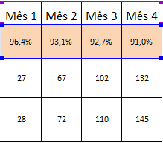
Objetivos, metas e resultados
Referente à meta qualidade:
* Prescrição de medicamentos da Farmácia Popular priorizada em 100%

Slide 12
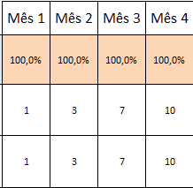
Objetivos, metas e resultados
Referente à meta de qualidade:
* Cadastrar 100% dos idosos acamados ou com problemas de locomoção.

Slide 13
Objetivos, metas e resultados
Referente à meta de qualidade:
* Realizar visita domiciliar em 100% dos idosos acamados ou com problemas de locomoção.

Slide 14
Objetivos, metas e resultados
Referente à meta de qualidade:
* Rastrear 100% dos idosos cadastrados no programa para hipertensão arterial.

Slide 15
Objetivos, metas e resultados
Referente à meta de qualidade:
* Rastrear 100% dos idosos cadastrados no programa para diabetes mellitus.

Slide 16
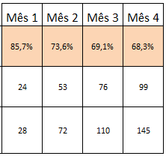
Objetivos, metas e resultados
Referente à meta de qualidade:
* Realizar avaliação da necessidade de atendimento odontológico em 100% dos idosos cadastrados no programa.

Slide 17
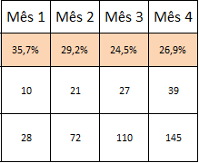
Objetivos, metas e resultados
Referente à meta de qualidade:
Realizar a primeira consulta odontológica para 100% dos idosos.

Slide 18
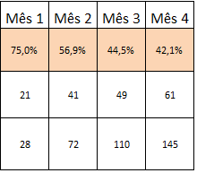
Objetivos, metas e resultados
Referente ao objetivo do registro
Manter registro específico de 100% da população idosa cadastrada no programa.

Slide 19
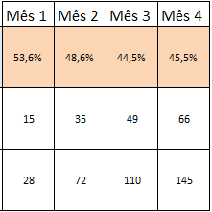
Objetivos, metas e resultados
Referente ao objetivo do registro
Distribuir a caderneta da saúde da pessoa idosa a 100% da população idosa cadastrada no programa.

Slide 20
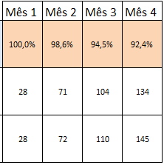
Objetivos, metas e resultados
Referente ao objetivo de avaliação de risco
Rastrear 100% das pessoas idosas para risco de morbimortalidade.

Slide 21
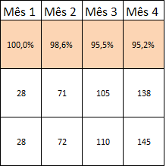
Objetivos, metas e resultados
Referente ao objetivo de avaliação de risco
Investigar indicadores de fragilização na velhice em 100% da população idosa cadastrada no programa.

Slide 22
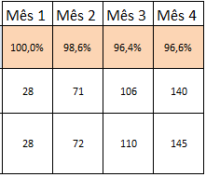
Objetivos, metas e resultados
Referente ao objetivo de avaliação de risco
Avaliar rede social em 100% da população idosa cadastrada no programa.

Slide 23
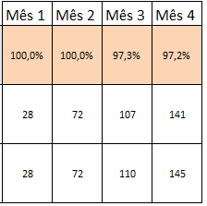
Objetivos, metas e resultados
Referente ao objetivo de promoção de saúde
Garantir orientação nutricional para hábitos alimentares saudáveis a 100% das pessoas idosas cadastradas no programa.

Slide 24
Objetivos, metas e resultados
Referente ao objetivo de promoção de saúde
Garantir orientação para a prática regular de atividade física a 100% idosos cadastrados no programa.

Slide 25
Objetivos, metas e resultados
Referente ao objetivo de promoção de saúde
Garantir orientações sobre higiene bucal (incluindo higiene de próteses dentárias) para 100% dos idosos cadastrados.

Slide 26
Discussão
A intervenção relacionada à saúde dos idosos proporcionou:
Ampliação da cobertura do acompanhamento do idoso;
Melhoria na qualidade de atenção;
Capacitação de equipe;
Comprometimento de todos os membros da equipe e revisão do papel de cada um na ação;

Slide 27
Discussão
A intervenção ainda é pouco percebida pela comunidade;
A ação melhoria da saúde da pessoa idosa será mantida na rotina de trabalho da UBS Bela Vista;

Slide 28
Reflexão Crítica do Processo de Aprendizagem
O entendimento da importância da ação desenvolveu-se desde a escolha do tema.
Ao longo do trabalho houve a certeza da escolha.
Construção do trabalho em equipe.
Dedicação dos membros da UBS.

Slide 29
Referências
BRASIL. Ministério da Saúde. Secretaria de Atenção à Saúde. Departamento de Atenção Básica. Envelhecimento e saúde da pessoa idosa / Ministério da Saúde, Secretaria de Atenção à Saúde, Departamento de Atenção Básica. - Brasília: Ministério da Saúde, 2006. 192p.
BRASIL. Ministério da Saúde. Secretaria de Atenção à Saúde. Departamento de Ações Programáticas e Estratégicas. Atenção à saúde da pessoa idosa e envelhecimento / Ministério da Saúde, Secretaria de Atenção à Saúde, Departamento de Ações Programáticas e Estratégicas, Área Técnica Saúde do Idoso- Brasília: Ministério da Saúde, 2010. 44p.

Slide 30
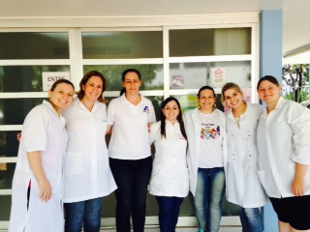

Slide 31
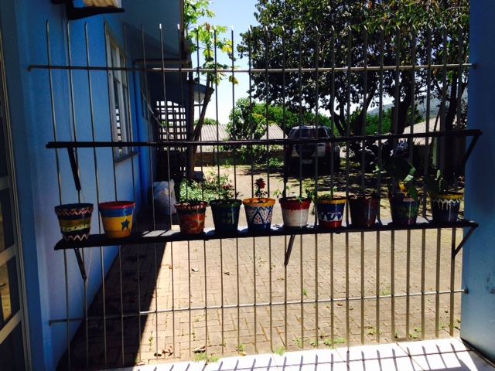
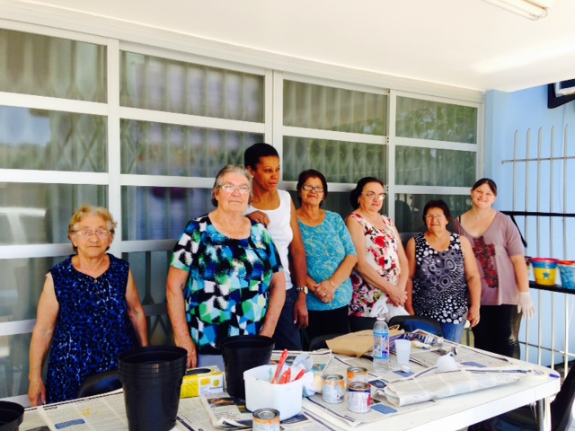
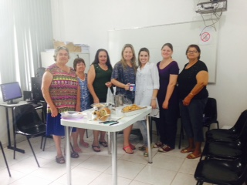
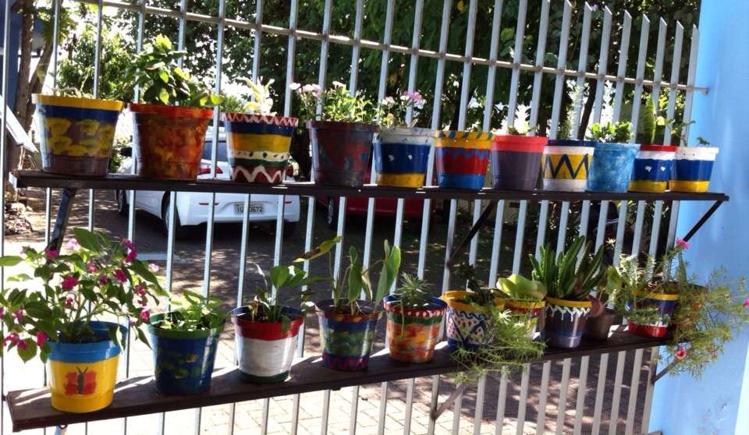

Slide 32
OBRIGADO

